Slide 1

KHỞI ĐỘNG

Slide 2






Cuộc Tổng tuyển cử đầu tiên của nước ta diễn ra vào ngày tháng năm nào?
A. 5/1/1946
B. 6/1/1946.
Tết
C. 7/1/1946
D. 8/1/1946

Slide 3
Khó khăn nào là nghiêm trọng nhất đối với đất nước sau Cách mạng tháng Tám-1945?
A. Nạn đói, nạn dốt.
B. Những tàn dư của chế độ thực dân phong kiến.
Tết
C. Chính quyền cách mạng mới thành lập còn non trẻ.
D. Đế quốc và tay sai ở nước ta còn đông và mạnh

Slide 4
Trong những năm đầu sau Cách mạng Tháng Tám năm 1945, nước VNDCCH đứng trước những khó khăn, thử thách nào?
A. Khối đại đoàn kết dân tộc bị chia rẽ sâu săc, lực lượng chính trị suy yếu.
B. Các đảng phái trong nước câu kết với quân Trung Hoa Dân quốc.
Tết
C. Nạn đói, nạn dốt, khó khăn về tài chính, giặc ngoại xâm và nội phản.
D. Quân Pháp trở lại theo quyết định của hội nghị Pốtxđam.

Slide 5
Chương IV: VIỆT NAM TỪ SAU CÁCH MẠNG THÁNG TÁM ĐẾN TOÀN QUỐC KHÁNG CHIẾN
Tiết 29 - Bài 24: CUỘC ĐẤU TRANH BẢO VỆ VÀ XÂY DỰNG CHÍNH QUYỀN DÂN CHỦ NHÂN DÂN (1945 – 1946)

Slide 6

BÀI 24: CUỘC ĐẤU TRANH BẢO VỆ VÀ XÂY DỰNG CHÍNH QUYỀN DÂN CHỦ NHÂN DÂN
(1945 – 1946)
I. TÌNH HÌNH NƯỚC TA SAU CÁCH MẠNG THÁNG TÁM
II. CỦNG CỐ CHÍNH QUYỀN CÁCH MẠNG VÀ BẢO VỆ ĐỘC LẬP DÂN TỘC

Slide 7
BÀI 24: CUỘC ĐẤU TRANH BẢO VỆ VÀ XÂY DỰNG CHÍNH QUYỀN DÂN CHỦ NHÂN DÂN (1945 – 1946)
I. TÌNH HÌNH NƯỚC TA SAU CÁCH MẠNG THÁNG TÁM
II. CỦNG CỐ CHÍNH QUYỀN CÁCH MẠNG VÀ BẢO VỆ ĐỘC LẬP DÂN TỘC
1. Bước đầu xây dựng và củng cố chế độ mới:
2. Đấu tranh chống ngoại xâm, nội phản và bảo vệ chính quyền cách mạng

Slide 8

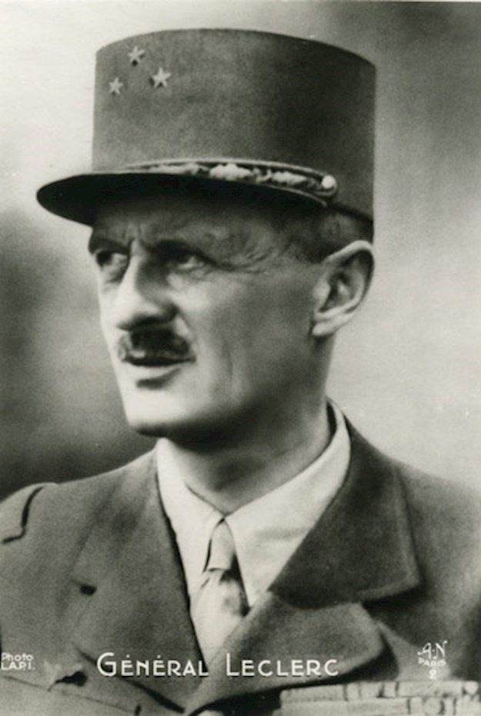
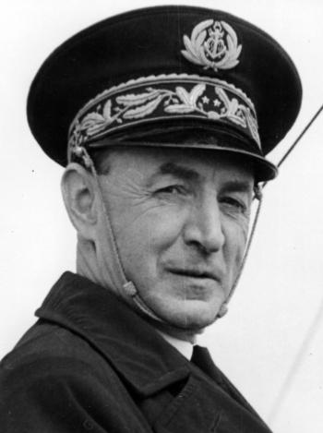
BÀI 24: CUỘC ĐẤU TRANH BẢO VỆ VÀ XÂY DỰNG CHÍNH QUYỀN DÂN CHỦ NHÂN DÂN (1945 – 1946)
II. CỦNG CỐ CHÍNH QUYỀN CÁCH MẠNG VÀ BẢO VỆ ĐỘC LẬP DÂN TỘC
Thực dân Pháp đã có âm mưu và hành động trở lại xâm lược nước ta từ như thế nào?
2. Đấu tranh chống ngoại xâm, nội phản phản và bảo vệ chính quyền cách mạng
Pháp đã có âm mưu trở lại xâm lược nước ta từ khi phát xít Nhật đầu hàng Đồng minh (cử tướng Lơcơléc và Đácgiăngliơ đến Sài Gòn).
a. Pháp quay lại xâm lược nước ta
- Đêm 22 rạng sáng 23/9/1945 Pháp gây ra cuộc chiến tranh trở lại xâm lược nước ta lần thứ 2
Ngày “Tết độc lập” (2/9/1945), Pháp xả súng vào dân thường ở Sài Gòn - Chợ Lớn làm 47 người chết, nhiều người bị thương.
Ngày 23/9/1945, Pháp chính thức cho quân nổ súng, mở đầu cuộc chiến tranh xâm lược Việt Nam lần thứ hai.
Lơ-cơ-léc (1902-1947)
Đác-giăng-li-ơ (1889-1964)

Slide 9
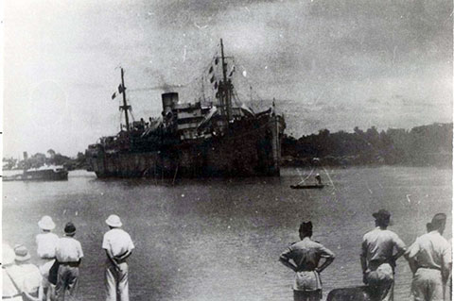
Tàu La Ville de Strasbourg chở các đơn vị quân đội Pháp tới cảng Sài Gòn, ngày 19-11-1945

Slide 10
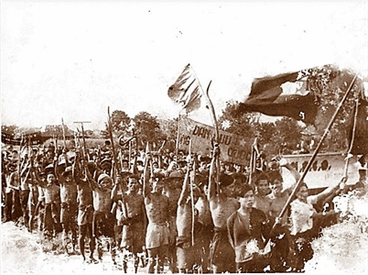
Vậy trước những âm mưu và hành động trở lại xâm lược của thực dân Pháp, nhân dân ta đã đứng lên kháng chiến như thế nào?
Nhân dân Nam Bộ đã anh dũng đánh trả bọn xâm lược
Chúng tôi, toàn thể nhân dân Việt Nam, cương quyết một lòng ủng hộ chánh phủ lâm thời của nước Việt Nam dân chủ cộng hòa, ủng hộ Chủ tịch Hồ Chí Minh.
Nếu Pháp đến xâm lược Việt Nam lần nữa, chúng tôi quyết:
- Không đi lính cho Pháp.
- Không làm việc cho Pháp.
- Không bán lương thực cho Pháp.
- Không dẫn đường cho Pháp.
Xin thề!”.
Nhân dân Nam bộ trong những ngày đầu kháng chiến năm 1945
Bác sĩ Phạm Ngọc Thạch - bộ trưởng Bộ Y tế - thay mặt Chính phủ lâm thời nước Việt Nam dân chủ cộng hòa, tuyên thệ “cương quyết lãnh đạo đồng bào giữ nước, vượt khó khăn nguy hiểm, xây đắp độc lập hoàn toàn cho Việt Nam”.

Slide 11
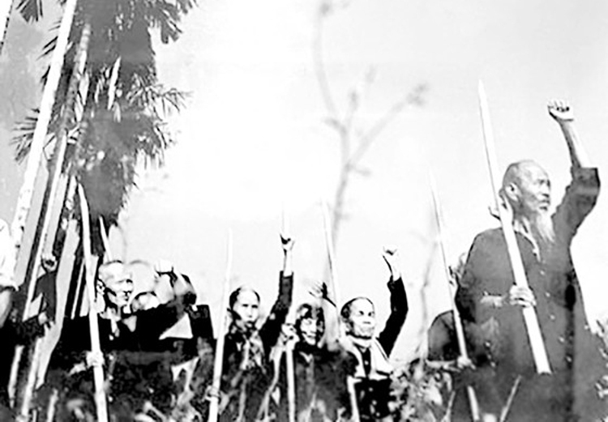
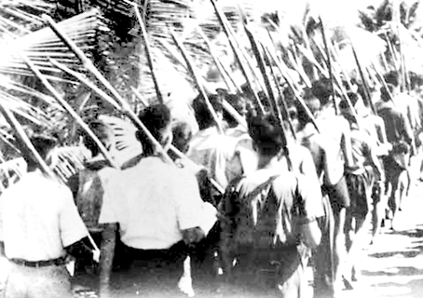
Nhân dân Nam bộ đã nhất tề nổi dậy kháng chiến chống Pháp.

Slide 12
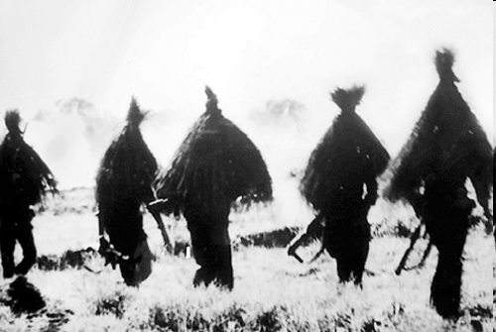
BÀI 24: CUỘC ĐẤU TRANH BẢO VỆ VÀ XÂY DỰNG CHÍNH QUYỀN DÂN CHỦ NHÂN DÂN (1945 – 1946)
II. CỦNG CỐ CHÍNH QUYỀN CÁCH MẠNG VÀ BẢO VỆ ĐỘC LẬP DÂN TỘC
2. Đấu tranh chống ngoại xâm, nội phản phản và bảo vệ chính quyền cách mạng
a. Pháp quay lại xâm lược nước ta
- Đêm 22 rạng sáng 23/9/1945 Pháp gây ra cuộc chiến tranh trở lại xâm lược nước ta lần thứ 2
- Nhân dân Nam Bộ đã anh dũng đánh trả thực dân Pháp xâm lược.
- Đảng phát động phong trào ủng hộ Nam bộ kháng chiến.
Nõ và chông - những vũ khí đánh giặc của nhân dân Nam bộ trong những ngày đầu kháng chiến chống thực dân Pháp

Slide 13
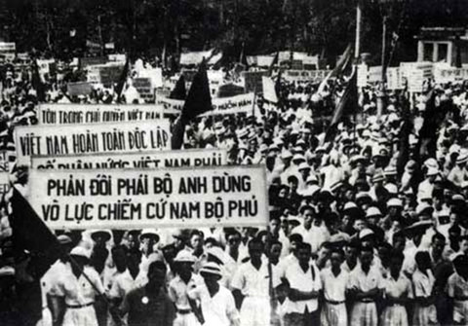
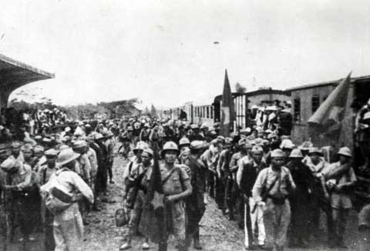
Một đơn vị Nam tiến tại ga Hàng Cỏ, Hà Nội trước khi lên đường vào Nam chi viện cho mặt trận Nam Bộ năm 1945
Thanh niên và nhân dân cả nước sôi nổi tình nguyện Nam tiến kháng chiến

Slide 14
BÀI 24: CUỘC ĐẤU TRANH BẢO VỆ VÀ XÂY DỰNG CHÍNH QUYỀN DÂN CHỦ NHÂN DÂN (1945 – 1946)
2. Đấu tranh chống ngoại xâm, nội phản phản và bảo vệ chính quyền cách mạng
Khi vào nước ta quân Tưởng và bè lũ tay sai đã có những hành động gì để chống phá nước ta?
a. Pháp quay lại xâm lược nước ta
b. Chống quân Tưởng và bọn phản cách mạng
Đòi cải tổ chính phủ
Dành cho chúng 1 số ghế quốc hội không thông qua bầu cử
- Quân Tưởng vào miền Bắc với 2 vạn quân cùng bọn phản động chúng đưa ra nhiều yêu sách về chính trị và kinh tế.
Đòi những người cộng sản ra khỏi chính phủ

Slide 15
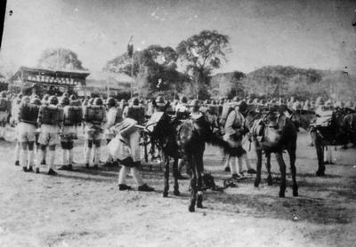
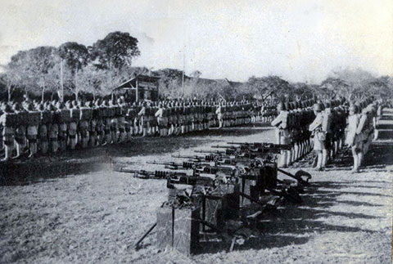
Quân đội Tưởng Giới Thạch đến Hải Phòng, năm 1945

Slide 16
Trước những đòi hỏi từ quân Tưởng và bọ phản cách mạng Đảng ta đã có chủ trương đối phó như thế nào?
1
3
2
Nhân nhượng cho quân Tưởng một số quyền lợi về kinh tế (cung cấp cho chúng một phần lương thực, nhận tiêu tiền của Trung Quốc,…)
Cho 1 số ghế số ghế bộ trưởng trong Chính phủ liên hiệp chính thức như Bộ ngoại giao, bộ kinh tế, bộ xã hội
Đồng ý cho chúng 70 ghế trong quốc hội không qua bầu cử

Slide 17
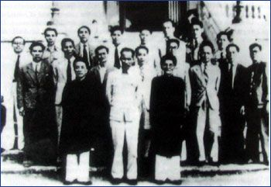
BÀI 24: CUỘC ĐẤU TRANH BẢO VỆ VÀ XÂY DỰNG CHÍNH QUYỀN DÂN CHỦ NHÂN DÂN (1945 – 1946)
2. Đấu tranh chống ngoại xâm, nội phản phản và bảo vệ chính quyền cách mạng
a. Pháp quay lại xâm lược nước ta
b. Chống quân Tưởng và bọn phản cách mạng
- Ta đã mở rộng Chính phủ nhượng cho chúng 70 ghế trong Quốc hội và 1 số ghế bộ trưởng. - Nhân nhượng cho Tưởng một số quyền lợi kinh tế.
- Chính phủ ban hành một số sắc lệnh trấn áp bọn phản CM, thẳng tay trừng trị bọn ngoan cố.
Chính phủ liên hiệp.

Slide 18
BÀI 24: CUỘC ĐẤU TRANH BẢO VỆ VÀ XÂY DỰNG CHÍNH QUYỀN DÂN CHỦ NHÂN DÂN (1945 – 1946)
2. Đấu tranh chống ngoại xâm, nội phản phản và bảo vệ chính quyền cách mạng
Nguyên nhân nào dẫn đến hiệp định Sơ bộ và tạm ước giữa ta và Pháp?
a. Pháp quay lại xâm lược nước ta
- Tưởng - Pháp ký hiệp ước Hoa- Pháp ( 28/02/1946), chống phá cách mạng nước ta.
b. Chống quân Tưởng và bọn phản cách mạng
c. Hiệp định Hiệp định sơ bộ 6/3 và Tạm ước Việt- Pháp 14/9.

Slide 19
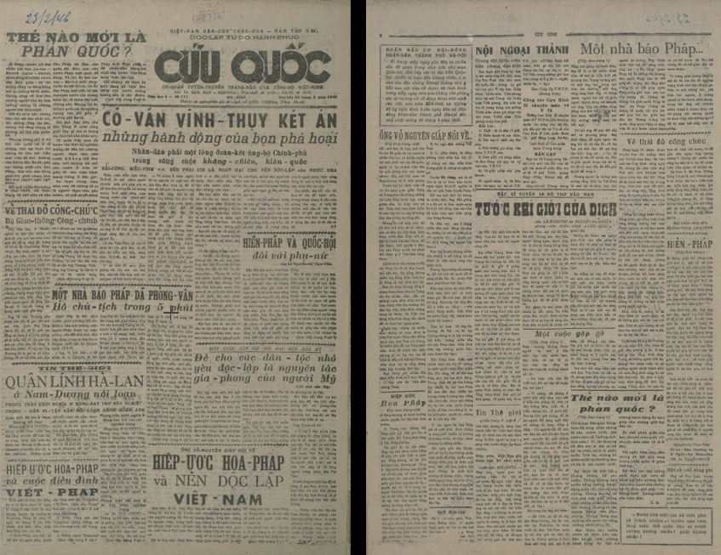
Báo Cứu Quốc, Số 171, 23 Tháng Hai 1946

Slide 20
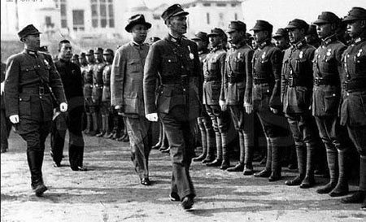
Nội dung: Quân Tưởng được Pháp trả lại một số quyền lợi trên đất Trung Quốc, được vận chuyển hàng hóa qua bến Hải Phòng vào Vân Nam không phải nộp thuế. Pháp thay Tưởng ra Bắc giải giáp quân Nhật.
Hình ảnh: Tưởng Giới Thạch và quân đội

Slide 21
BÀI 24: CUỘC ĐẤU TRANH BẢO VỆ VÀ XÂY DỰNG CHÍNH QUYỀN DÂN CHỦ NHÂN DÂN (1945 – 1946)
2. Đấu tranh chống ngoại xâm, nội phản phản và bảo vệ chính quyền cách mạng
Nội dung của Hiệp định Sơ bộ :
- Pháp công nhận nước ta là một quốc gia tự do, có chính phủ, nghị viện, quân đội, tài chính riêng,… nằm trong khối Liên hiệp Pháp.
Ta đồng ý cho Pháp đem 15.000 quân vào miền Bắc thay thế Trung Hoa Dân quốc, nhưng sẽ rút dần trong thời hạn 5 năm.
- Hai bên ngừng bắn ở Nam Bộ, tạo không khí thuận lợi cho cuộc đàm phán chính thức sau này.
c. Hiệp định Hiệp định sơ bộ 6/3 và Tạm ước Việt- Pháp 14/9.
- Tưởng - Pháp ký hiệp ước Hoa- Pháp (28/02/1946), chống phá cách mạng nước ta.
- Chủ tịch Hồ Chí Minh đã chọn giải pháp “hòa để tiến”: kí với Chính phủ Pháp Hiệp định Sơ bộ (6/3/1946).

Slide 22
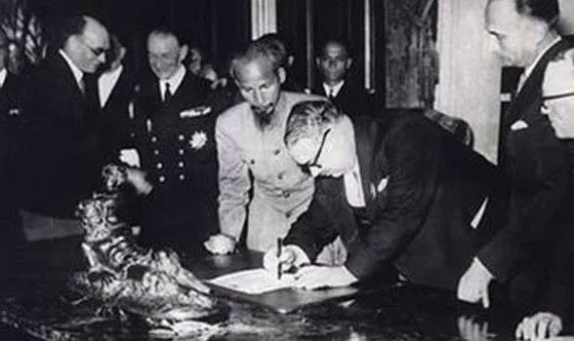
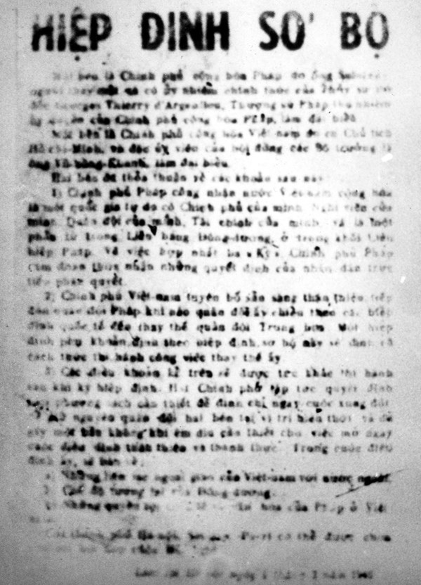
Chủ tịch Hồ Chí Minh và đại diện nước Pháp ký Hiệp định sơ bộ 6/3/1946

Slide 23
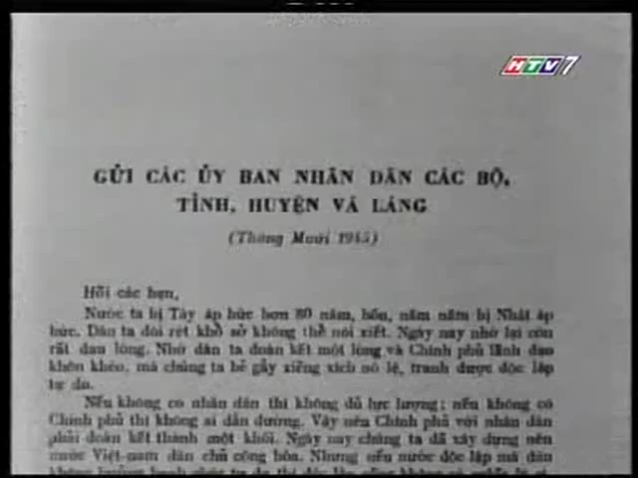

Slide 24
BÀI 24: CUỘC ĐẤU TRANH BẢO VỆ VÀ XÂY DỰNG CHÍNH QUYỀN DÂN CHỦ NHÂN DÂN (1945 – 1946)
2. Đấu tranh chống ngoại xâm, nội phản phản và bảo vệ chính quyền cách mạng
c. Hiệp định Hiệp định sơ bộ 6/3 và Tạm ước Việt- Pháp 14/9.
- Chủ tịch Hồ Chí Minh đã chọn giải pháp “hòa để tiến”: kí với Chính phủ Pháp Hiệp định Sơ bộ (6/3/1946).
- Ngày 14/9/1946, Chủ tịch HCM kí với Pháp bản Tạm ước, nhân nhượng cho Pháp thêm một số quyền lợi về kinh tế, văn hóa để ta có thời gian củng cố, xây dựng lực lượng.

Slide 25
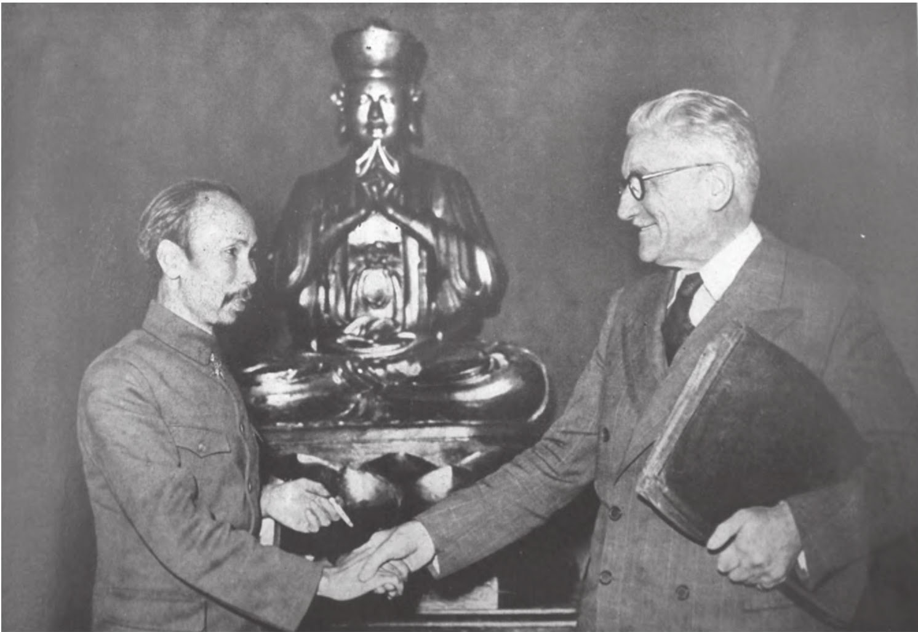
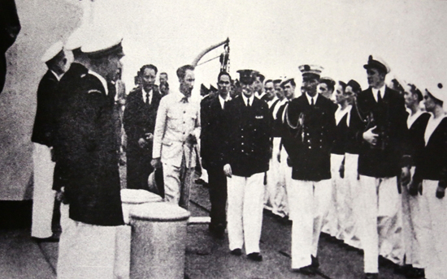
Chủ tịch Hồ Chí Minh và Bộ trưởng Marius Moutet ký Tạm ước về quan hệ Việt Nam - Pháp tại Paris ngày 14/9/1946

Slide 26
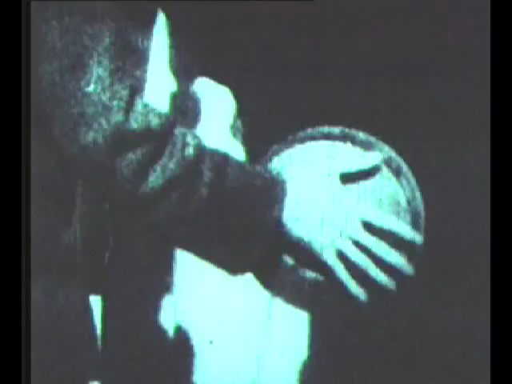

Slide 27
Củng cố, luyện tập

Slide 28
2. Đấu tranh chống giặc ngoại xâm- nội phản và bảo vệ chính quyền cách mạng
1. Kháng chiến chống Pháp trở lại xâm lược Nam Bộ
2. Đấu tranh với quân THDQ và bọn phản cách mạng ở miền Bắc
3. Hòa hoãn với Pháp nhằm đẩy quân THDQ ra khỏi nước ta
Đêm 22 rạng 23/9/1945 Pháp trở lại xâm lược nước ta lần 2
Quân dân miền Nam quyết tâm chiến đấu chống Pháp
Chủ trương của Đảng: tạm thời hòa hoãn tránh xung đột
-Nhân nhượng quyền lợi về chính trị và kinh tế
- bọn phản động kiên quyết trừng trị
Ngày 6/3/1946 Hiệp định sơ bộ được kí kết
Ngày 14/9/1946 Tạm ước được kí kết

Slide 29
1
Câu hỏi: Từ sau ngày 2/9/1945 đến trước ngày 6/3/1946, đối với quân Trung Hoa Dân quốc, chính phủ Việt Nam Dân chủ Cộng hòa đã thực hiện chủ trương nào?
A. Hòa hoãn, tránh xung đột.
B. Đối đầu trực tiếp về quân sự.
C. Vừa đánh vừa đàm phán.
D. Kiên quyết kháng chiến.
1
9
3
0
7
2
5
10
4
6
8
ĐÁP ÁN
B. Hòa hoãn, tránh xung đột.
Notes:
Các em vừa xem xong videoclip, và bây giờ chúng ta hãy sẵn sàng thảo luận thật nhanh và viết đáp án vào bảng nhóm nhỏ. Mỗi câu hỏi chúng ta chỉ có 10s để trả lời. Khi có hiệu lệnh, các nhóm cùng giơ bảng kết quả nhé. Các em đã nắm luật chơi chưa?
Cô sẽ bắt đầu với câu hỏi số 1…………xin chúc mừng các nhóm….đã có câu trả lời vô cùng chính xác

Slide 30
Câu hỏi: Trong văn kiện ngoại giao nào đây, Chính phủ Việt Nam Dân chủ Cộng hòa đã nhân nhượng đối phương về không gian để có thời gian đưa cách mạng Việt Nam tiếp tục đi lên?
A. Hiệp định Pari năm 1973 về Việt Nam.
B. Hiệp định sơ bộ (6/3/1946).
C. Tạm ước Việt- Pháp (14/9/1946).
D. Hiệp định Gionevo năm 1945 về Đông Dương.
2
1
9
3
0
7
2
5
10
4
6
8
ĐÁP ÁN
B. Hiệp định sơ bộ (6/3/1946).
Notes:
Các em vừa xem xong videoclip, và bây giờ chúng ta hãy sẵn sàng thảo luận thật nhanh và viết đáp án vào bảng nhóm nhỏ. Mỗi câu hỏi chúng ta chỉ có 10s để trả lời. Khi có hiệu lệnh, các nhóm cùng giơ bảng kết quả nhé. Các em đã nắm luật chơi chưa?
Cô sẽ bắt đầu với câu hỏi số 1…………xin chúc mừng các nhóm….đã có câu trả lời vô cùng chính xác

Slide 31
Câu hỏi: Thực dân Pháp kí với Chính phủ Trung Hoa Dân quốc Hiệp ước Hoa-Pháp (2/1946) để thực hiện âm mưu gì?
A. Phối hợp với quân Trung Hoa Dân quốc để giải giáp quân dội Nhật.
B. Phối hợp với quân Trung Hoa Dân quốc để xâm lược Việt Nam lần thứ hai.
C. Ra miền Bắc Việt Nam chia sẻ quyền lợi với quân Trung Hoa Dân quốc.
D. Đưa quân ra miền Bắc để hoàn thành việc xâm lược Việt Nam.
3
1
9
3
0
7
2
5
10
4
6
8
ĐÁP ÁN
D. Đưa quân ra miền Bắc để hoàn thành việc xâm lược Việt Nam.
Notes:
Các em vừa xem xong videoclip, và bây giờ chúng ta hãy sẵn sàng thảo luận thật nhanh và viết đáp án vào bảng nhóm nhỏ. Mỗi câu hỏi chúng ta chỉ có 10s để trả lời. Khi có hiệu lệnh, các nhóm cùng giơ bảng kết quả nhé. Các em đã nắm luật chơi chưa?
Cô sẽ bắt đầu với câu hỏi số 1…………xin chúc mừng các nhóm….đã có câu trả lời vô cùng chính xác

Slide 32
4
Câu hỏi: Thực dân Pháp trở lại xâm lược Nam Bộ bắt đầu từ ngày tháng năm nào?
A. 2/9/1945
B. 6/9/1945
C. Đêm 22 rạng 23/9/1945
D. 5/10/1945
1
9
3
0
7
2
5
10
4
6
8
ĐÁP ÁN
C. Đêm 22 rạng 23/9/1945
Notes:
Các em vừa xem xong videoclip, và bây giờ chúng ta hãy sẵn sàng thảo luận thật nhanh và viết đáp án vào bảng nhóm nhỏ. Mỗi câu hỏi chúng ta chỉ có 10s để trả lời. Khi có hiệu lệnh, các nhóm cùng giơ bảng kết quả nhé. Các em đã nắm luật chơi chưa?
Cô sẽ bắt đầu với câu hỏi số 1…………xin chúc mừng các nhóm….đã có câu trả lời vô cùng chính xác

Slide 33
5
Câu hỏi: Kẻ thù nào dọn đường tiếp tay cho thực dân Pháp quay trở lại xâm lược nước ta?
A. Bọn Việt Quốc, Việt Cách.
B. Đế quốc Anh và quân Nhật còn lại ở Việt Nam.
C. Các lực lượng phản cách mạng trong nước.
D. Bọn Nhật đang còn tại Việt Nam.
1
9
3
0
7
2
5
10
4
6
8
ĐÁP ÁN
D. Đế quốc Anh và quân Nhật còn lại ở Việt Nam.
Notes:
Các em vừa xem xong videoclip, và bây giờ chúng ta hãy sẵn sàng thảo luận thật nhanh và viết đáp án vào bảng nhóm nhỏ. Mỗi câu hỏi chúng ta chỉ có 10s để trả lời. Khi có hiệu lệnh, các nhóm cùng giơ bảng kết quả nhé. Các em đã nắm luật chơi chưa?
Cô sẽ bắt đầu với câu hỏi số 1…………xin chúc mừng các nhóm….đã có câu trả lời vô cùng chính xác

Slide 34
Dặn dò

Slide 35
1. Học bài (các câu hỏi SGK)
2. Chuẩn bị bài:
Bài 25: Những năm đầu của cuộc kháng chiến toàn quốc chống thực dân Pháp (1946-1950)

